Slide 1
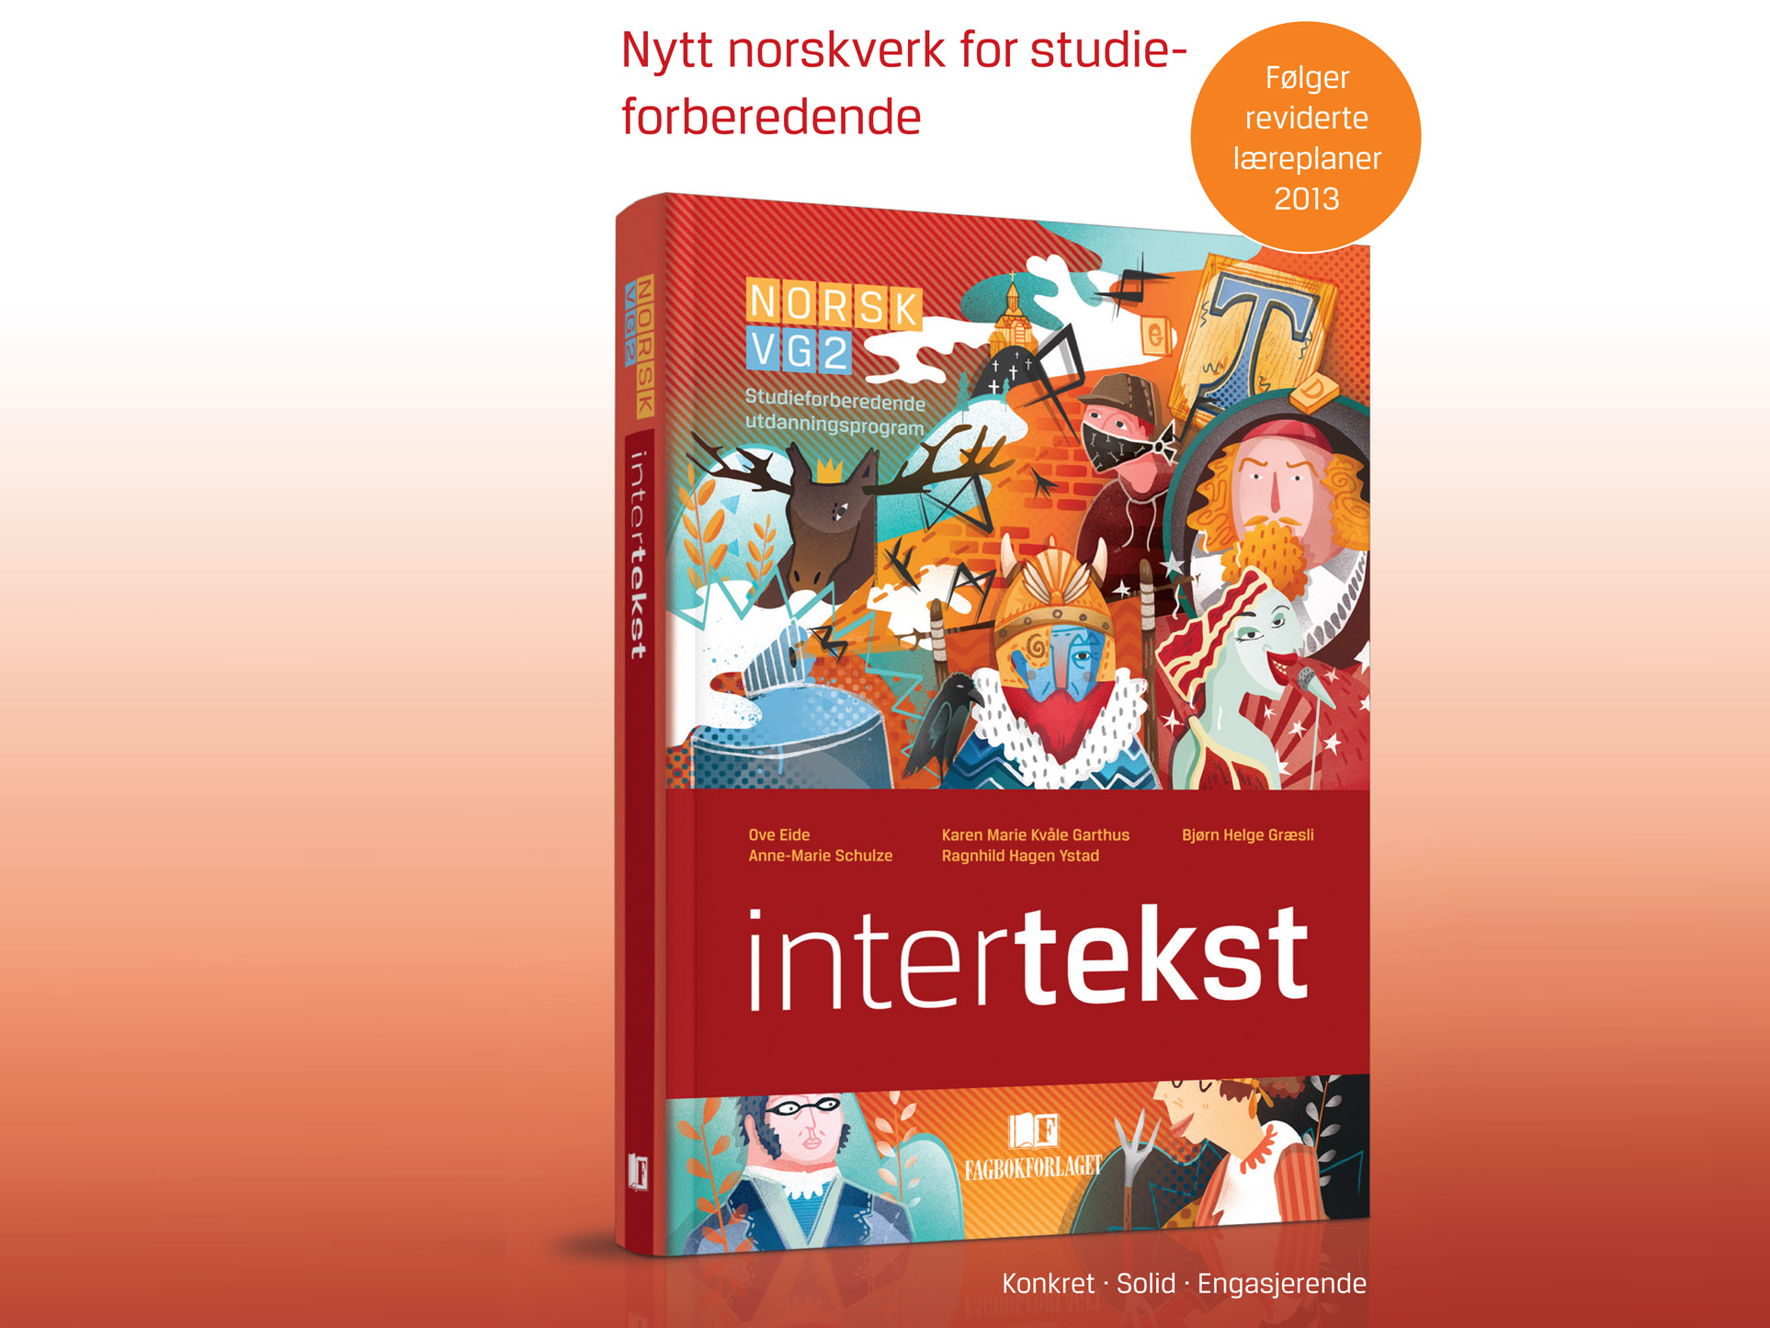

Slide 2
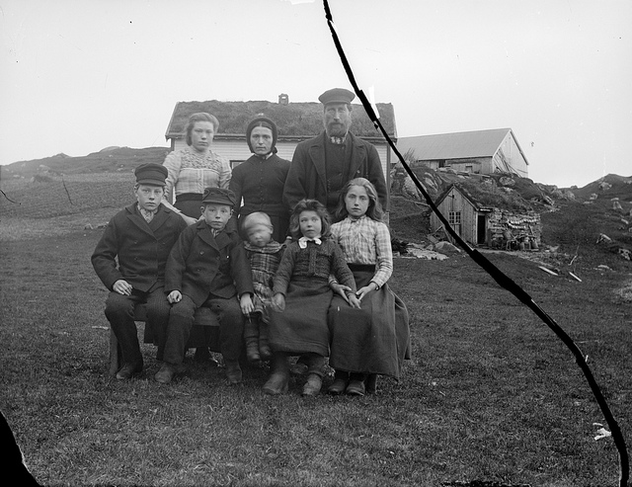
Førestillingar om det norske
– del 1
Frå 1700-talet til om lag 1900
Anders Folkestadås/Flickr.com

Slide 3
Læreplanmål:
beskrive hvordan ulike forestillinger om det norske kommer til uttrykk i sentrale tekster fra slutten av 1700-tallet til 1870-årene og i et utvalg samtidstekster
Altså: ikkje skildringar av Noreg, samfunnsforhold e.l.

Slide 4
Førestilling = «tankar om», «bilde av», «idé om»
Problemstilling: Endrar førestillingane seg over tid – eller er dei stabile?

Slide 5
Aftenposten 12.01.2013 – 10 kjenneteikn på norsk kultur (ifølgje lesarane):
Friluftsmennesker – nordmenn trives best når vi får gå på tur i skog og mark
Vikingene og trollet – våre myter og historier har formet dagens samfunn
17. mai – denne viktige historiske dagen representerer norsk kultur
Fremmedfrykt – her langt i nord frykter vi alt som er nytt
Sosialdemokratiet – den norske modellen har formet det Norge vi kjenner i dag

Slide 6
(kjenneteikn, framhald)
Matpakke – gulost eller brunost – matpakken er norsk kultur
Hytteliv – i Norge trives vi best på fjellet eller ved vannet
Nisselue – naiviteten er en del av norsk kultur
Tillit – i Norge låser vi ikke dørene våre
Folkeeventyr – Per, Pål og Espen Askeladd forteller mye om den norske folkesjelen

Slide 7
Kvifor begynne på 1700-talet?
patriotisme
framvekst av offentlegheit
opplysningstida
historisk-topografiske verk

Slide 8
Patriotisme: kjærleik til fedrelandet, ikkje krav om eigen stat
Nasjonalisme: politisk lære som seier at kvart folk skal ha sjølvråderett i eigen stat

Slide 9
1700-talet: Kjensla av å vere norsk (norsk identitet) var mindre sterk enn tilknytinga til familien, slekta, bygda, religionen.
Merk:
Språket var ikkje noko viktig kjenneteikn på det å vere norsk – men vart avgjerande på 1800-talet.
Embetsmennene hadde ikkje noko høg vurdering av norske bønder

Slide 10
Gerhard Schøning (1722–1780)
Hovudverk: Norges Riiges Historie (1771–1781)
Samsvar mellom natur og menneskelege eigenskapar (geografisk determinisme, klimateorien)
Hylla friluftsliv, idrett, fysiske aktivitetar
Nordmenn er hardføre, tøffe, sjølvstendige – forma av landskap og natur

Slide 11
Påverknad frå Schøning:
Claus Frimann: «En Birkebeener-Sang» (1790)
Johan Nordahl Brun: «For Norge, Kiempers Fødeland» (trykt 1782)

Slide 12
Grunnlova av 1814:
«Den evangelisk-lutherske Religion forbliver Statens offentlige Religion. De Indvaanere, der bekjende seg til den, ere forpligtede til at opdrage sine Børn i samme. Jesuitter og Munkeordner maa ikke taales. Jøder ere fremdeles udelukkede fra Adgang til Riget»
(§ 2)

Slide 13
Ikkje alle passa inn:
«Samene, kvenene, romanifolket, skogfinnene og jødene passet dårlig inn i den konstruerte oppfatningen av hva det ville si å være norsk, med sin avvikende religion, språk, kultur og levesett – i tillegg til eventuelle fysiske særtrekk.»
(Aas og Vestgården: Skammens historie, 2014)

Slide 14
To viktige skilje
A.
Politisk nasjonsbygging
Kulturell nasjonsbygging
B.
Patriotisme – Nasjonalisme

Slide 15
Tre viktige vitskapar i nasjonsbygginga – for utforminga av det typisk norske:
Historie: ein norsk «gullalder» i mellomalderen
Folkeminne: innsamling av eventyr, segner, folkeviser
Språkvitskap: språk som kjennemerke på ein nasjon

Slide 16
Eit nytt blikk på landskapet/naturen
i løpet av 1800-talet:
Frå nyttelandskap til nytelandskap
Frå villmark til nasjonalt symbol

Slide 17
Nokre viktige forfattarar og verk på 1800-talet:
Maurits Hansen: «Luren», 1819
Bjørnstjerne Bjørnson: Bondeforteljingane
Henrik Ibsen: Skodespel med emne frå mellomalderen
Dikt av Welhaven, Aasen, Vinje, Moe

Slide 18
Ny kunnskap om korleis folk levde:
Eilert Sundt (1817–1875), Noregs første sosiolog: Fleire bøker om fattigdom, dårleg reinsemd, umoral, alkoholbruk osv.

Slide 19
Oppsummering – Førestillingar om det norske ca. 1870
Nordmenn er nært knytte til naturen
Norsk identitet uttrykt i eventyr, segner osv.
Det typisk norske er knytt til den gamle historia: vikingtid og norrøn litteratur
Det norske er knytt til bonden og bondekulturen: den sjølvstendige odelsbonden

